Slide 1
高分子を扱うとき
Polysmilesを使います

Slide 2
概要
SMILESは高分子に非対応ですが、高分子の構造もそこそこ記述できるように、書式を拡張しました(= polysmiles)
基本ルール: 繰り返し構造を「Q」として表示
nやpdi、結合構造などを補足したいときは、
Q: n=123, pdi=1.3, connect=block
という感じにする
低分子の混合物も、一応記述可能(次ページ)

Slide 3
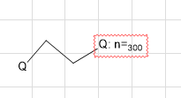
chemdraw
Smiles
(chemdrawから出力可能)
[Q]CC[Q: n=300]
Polyethylene (n=300)
Polyethylene-block-PEO (OH末端)
[Q]CC[Q: connect=block]OCC[Q]O
アセニト / メタノール
= 4/6
N#CC[Q: n=0.4][Q: connect=mix, n=0.6]CO

Slide 4
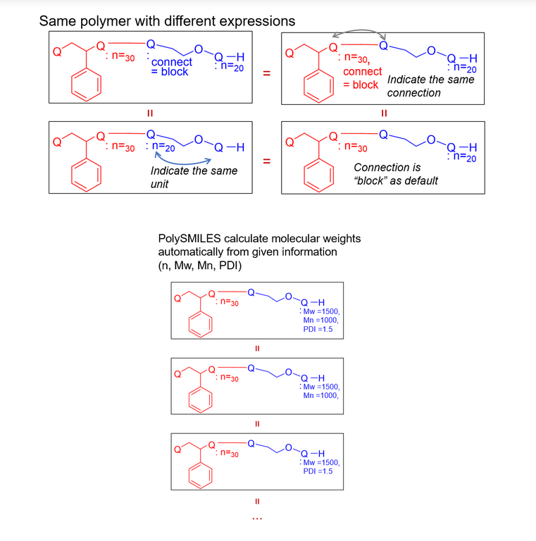
細かな表記ルール

Slide 5

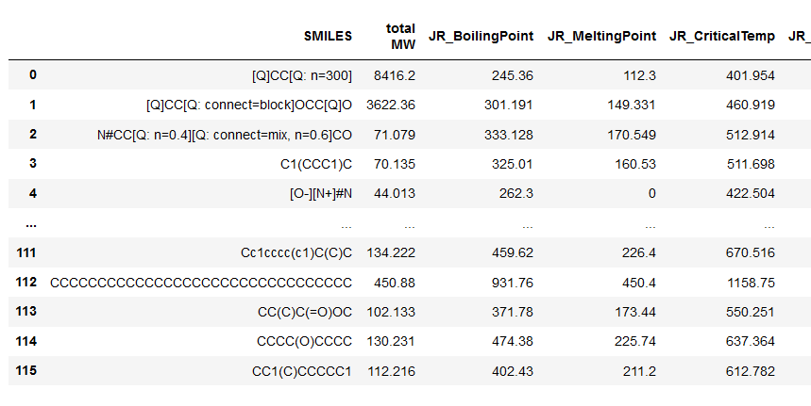
使い方: Smilesのlistを渡すだけです

Slide 6
その他
Descriptorは、各成分の加重平均として計算
分子量が不明の場合はn=50と仮定
Block, random, mixなどの繋がり方に関する情報は今のところ、プログラム上は無視

